Slide 1





FELICES
SUEÑOS

Slide 2
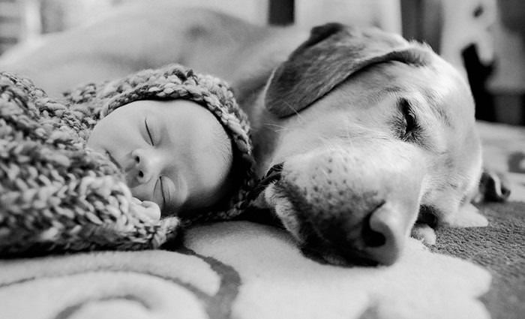
Pps Mari@nne

Slide 3

Los niños pequeños y los lindos cachorros tienen mucho en común, a saber, mucha energía, curiosidad y una necesidad incontrolable de desordenar la casa y meterse en problemas. Aunque los amamos sin importar lo que hagan, no hay duda de que damos un suspiro de alivio cuando finalmente agotan sus reservas de energía y se van a dormir. En estos momentos, no hay nada mejor que prepararnos una bebida caliente y mirar tranquilamente a nuestros angelitos, y recordar que no hay una combinación más linda que los bebés y los perros.

Slide 4
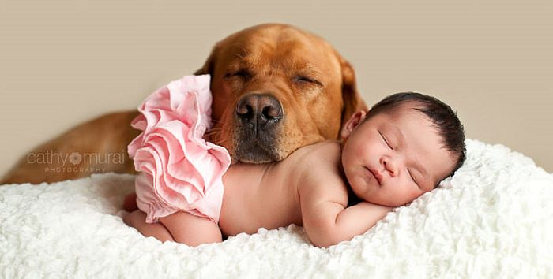

Slide 5
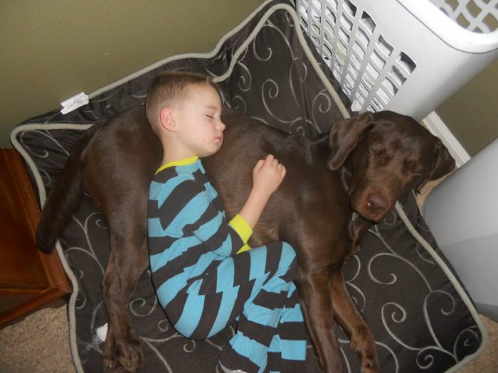

Slide 6
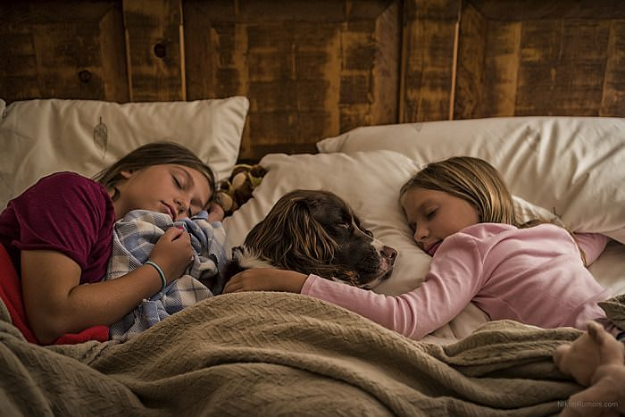

Slide 7

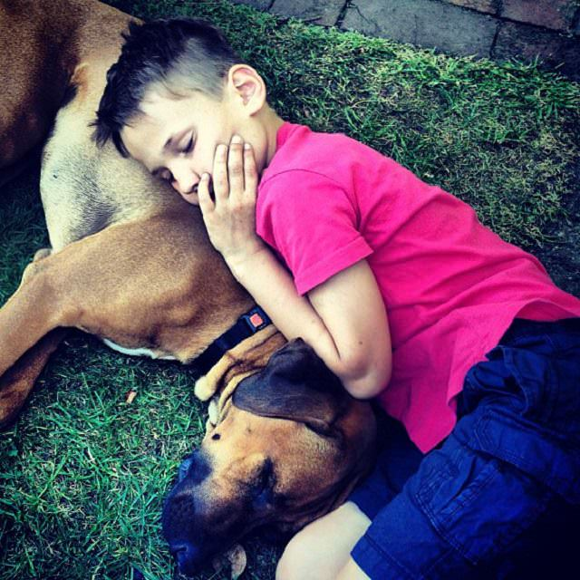
EUSEBIO PONCELA, 72 AÑOS

Slide 8
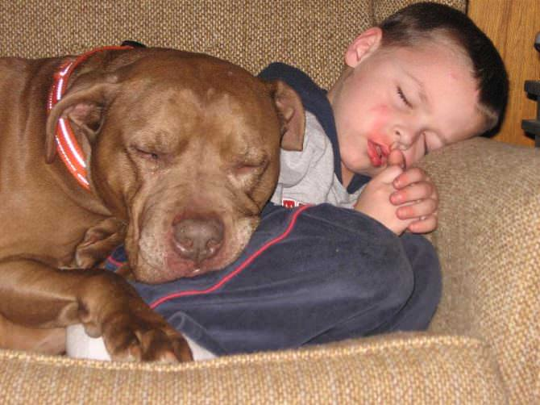

Slide 9
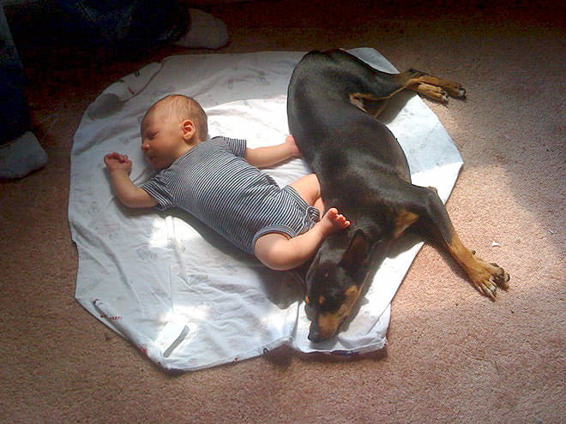

Slide 10
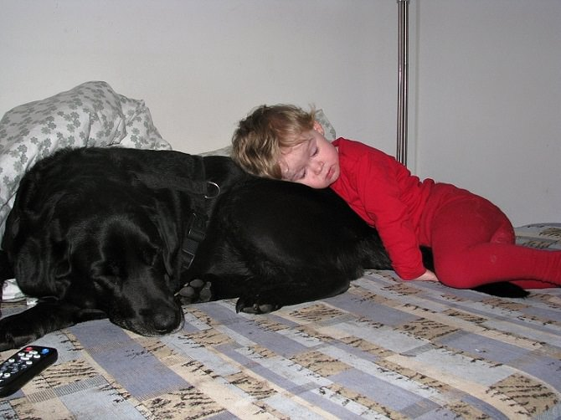

Slide 11
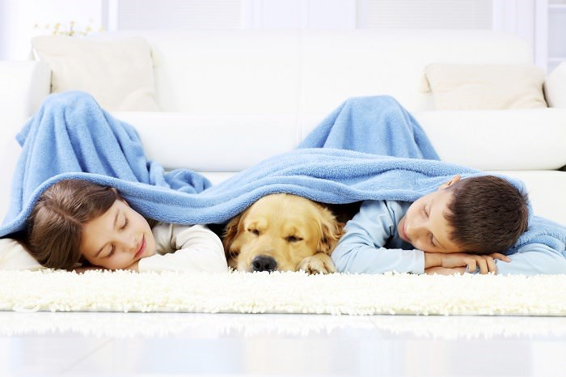

Slide 12
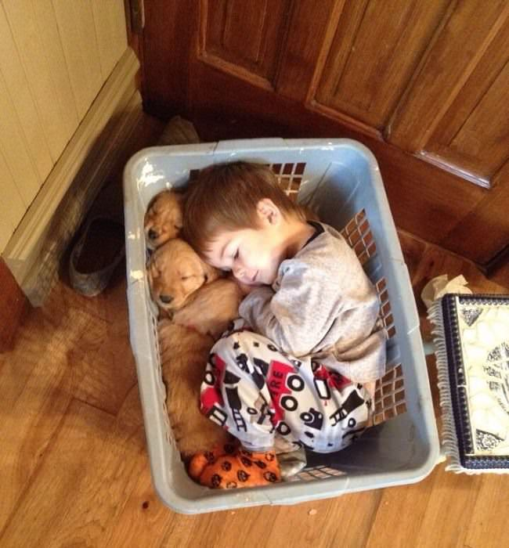

Slide 13
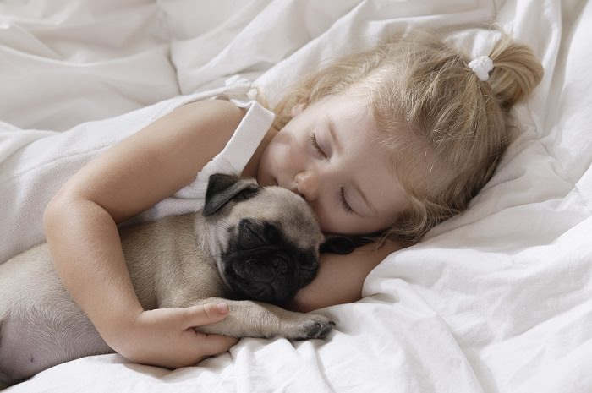

Slide 14
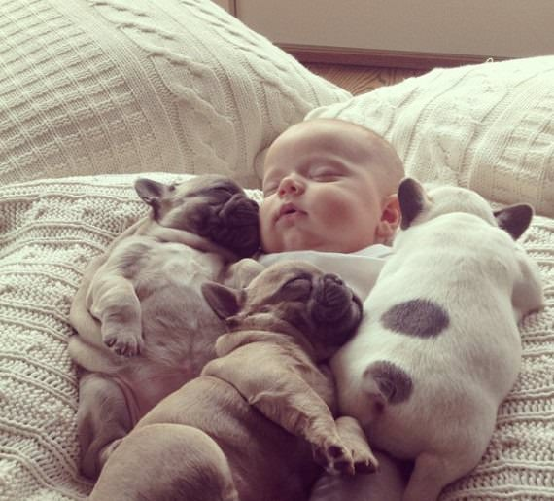

Slide 15
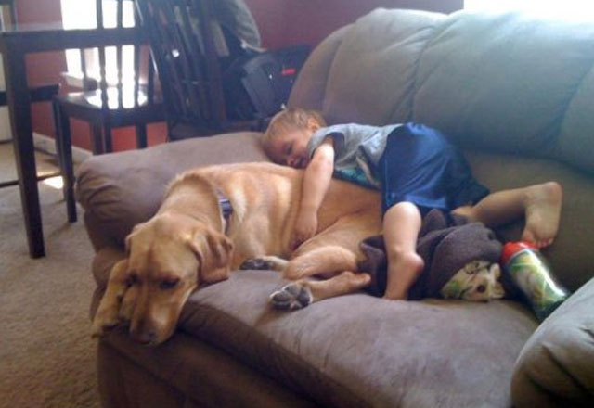

Slide 16
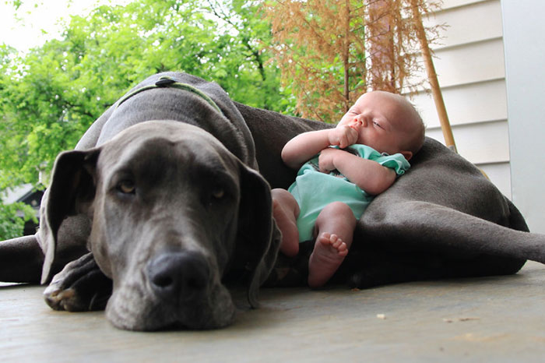

Slide 17
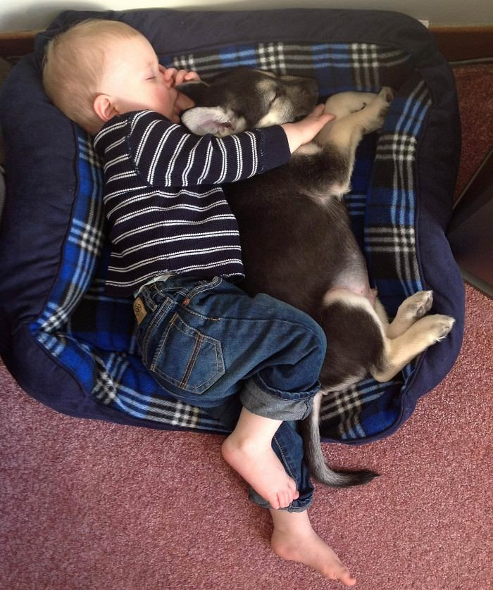

Slide 18
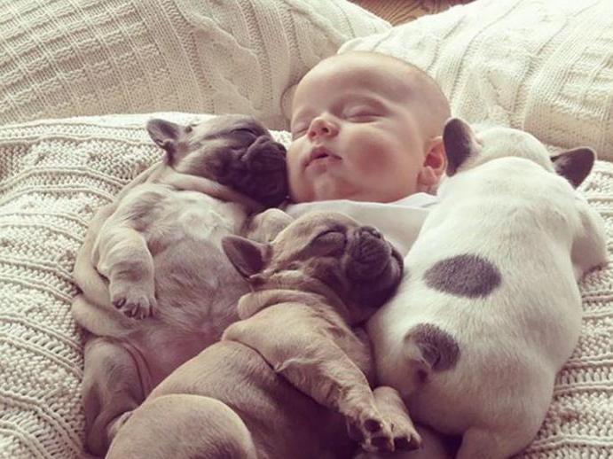

Slide 19
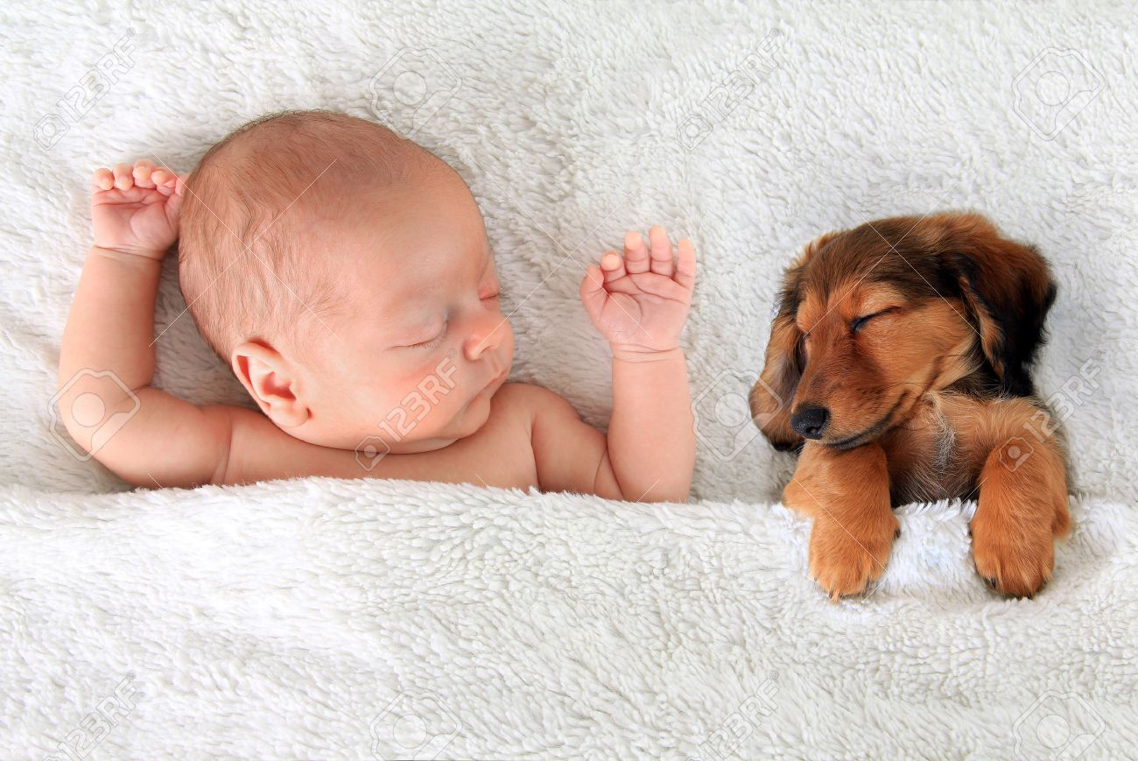

Slide 20
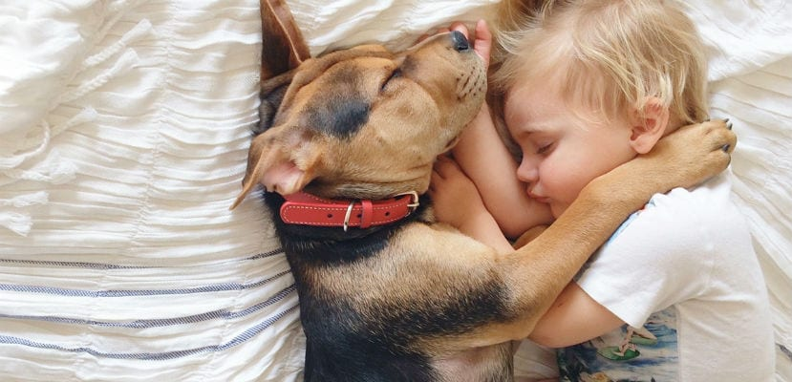

Slide 21
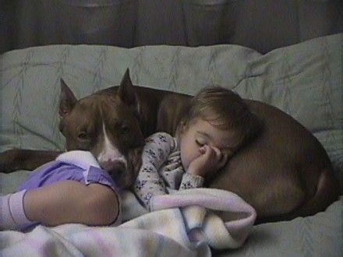

Slide 22
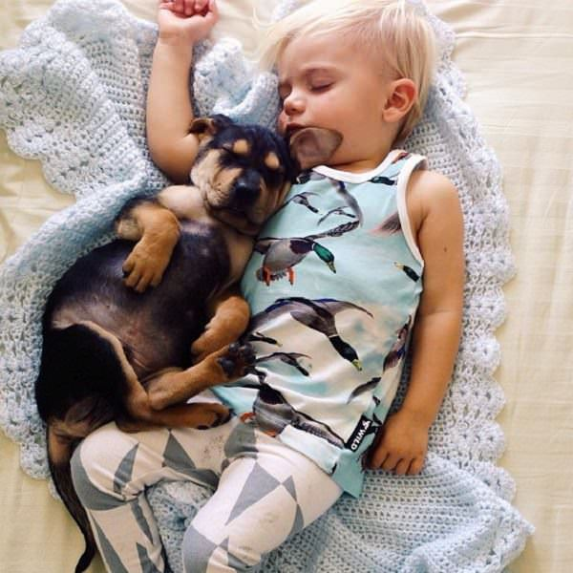

Slide 23
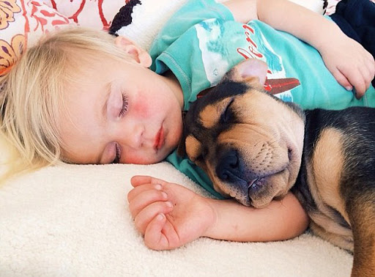

Slide 24

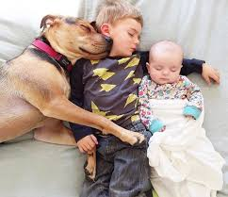

Slide 25
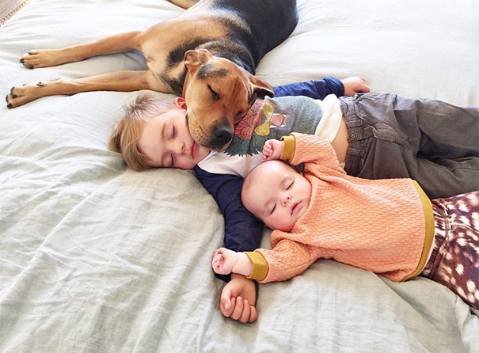

Slide 26
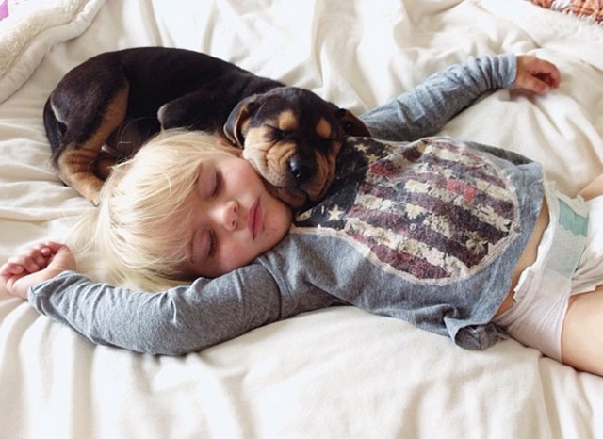

Slide 27
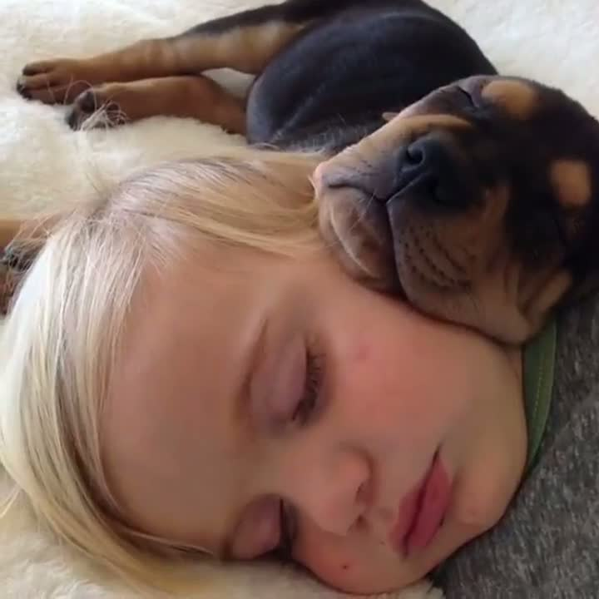

Slide 28
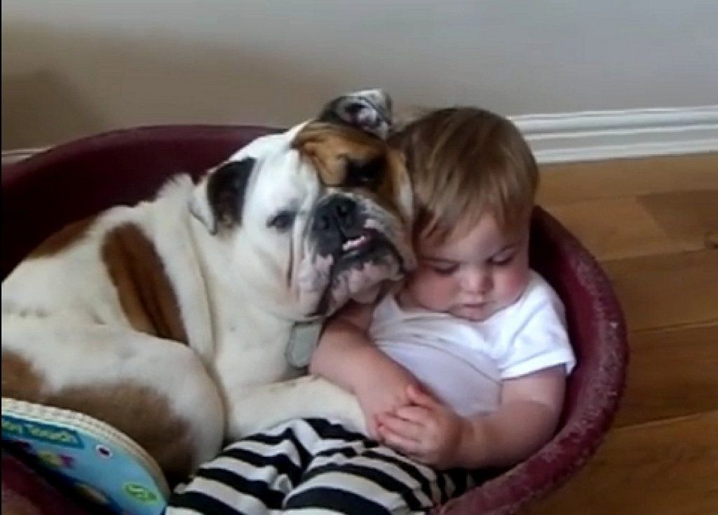

Slide 29
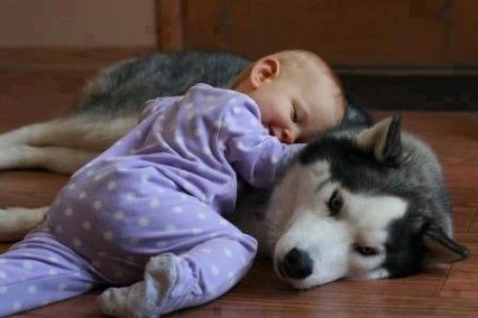

Slide 30
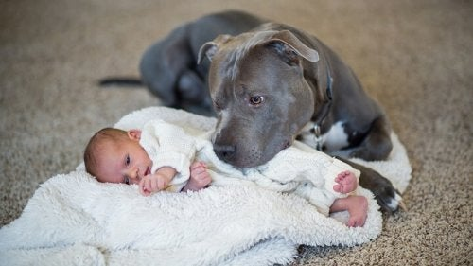

Slide 31
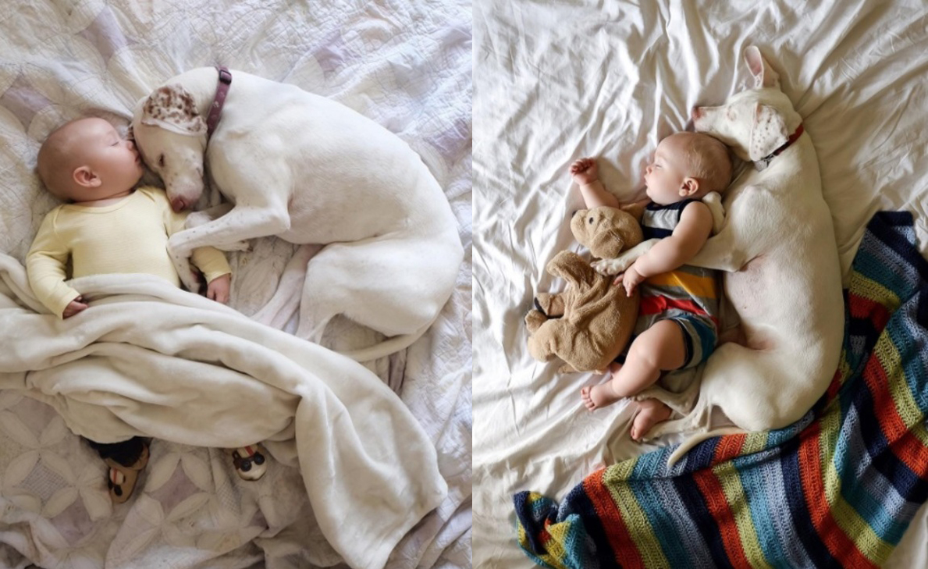

Slide 32
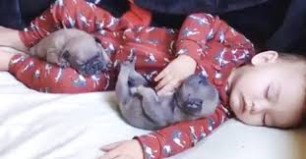

Slide 33
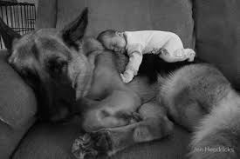

Slide 34
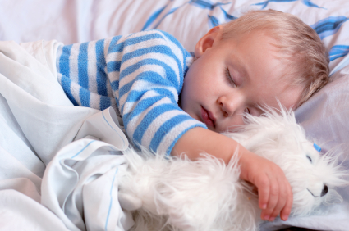

Slide 35
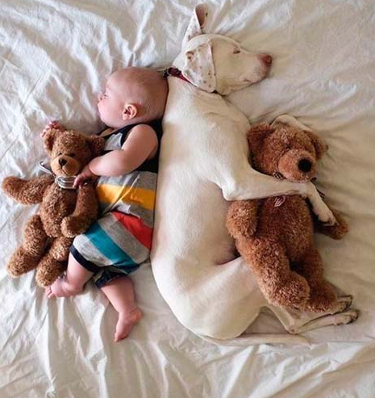

Slide 36
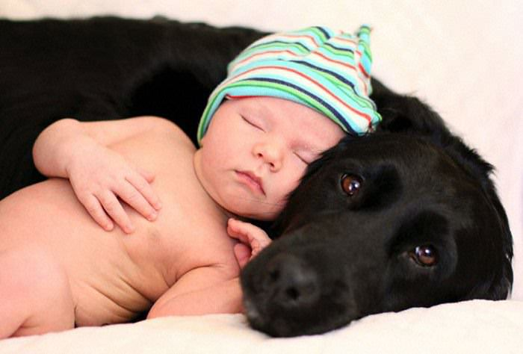


Slide 37



Un fuerte
abrazo,
que tengas
un buen día
Hoy es martes, 01 de septiembre de 2020
Ahora mismo son las 20:22 horas.

Slide 38







¿Te ha gustado?
Puedes ver más entrando
Aquí
Además puedes recibir powerpoints en tu correo electrónico suscribiéndote aquí:

